Slide 1
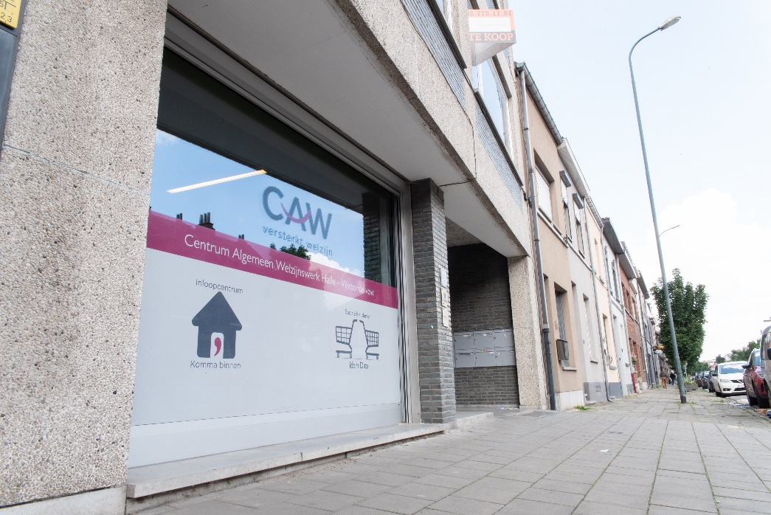
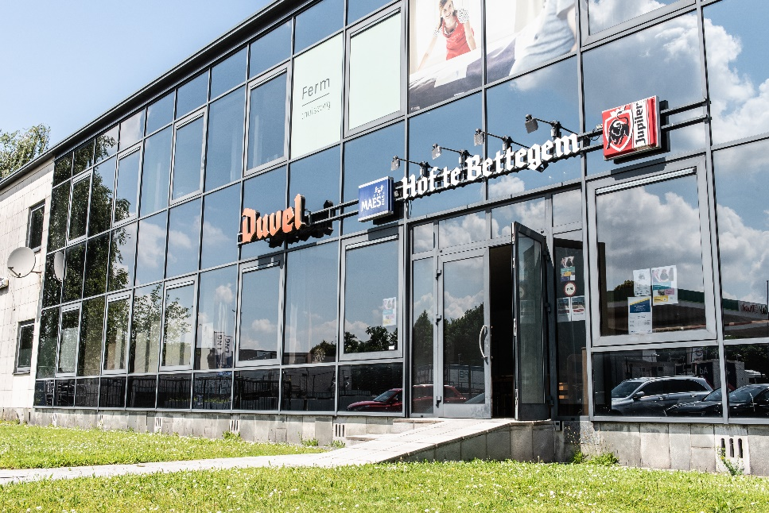
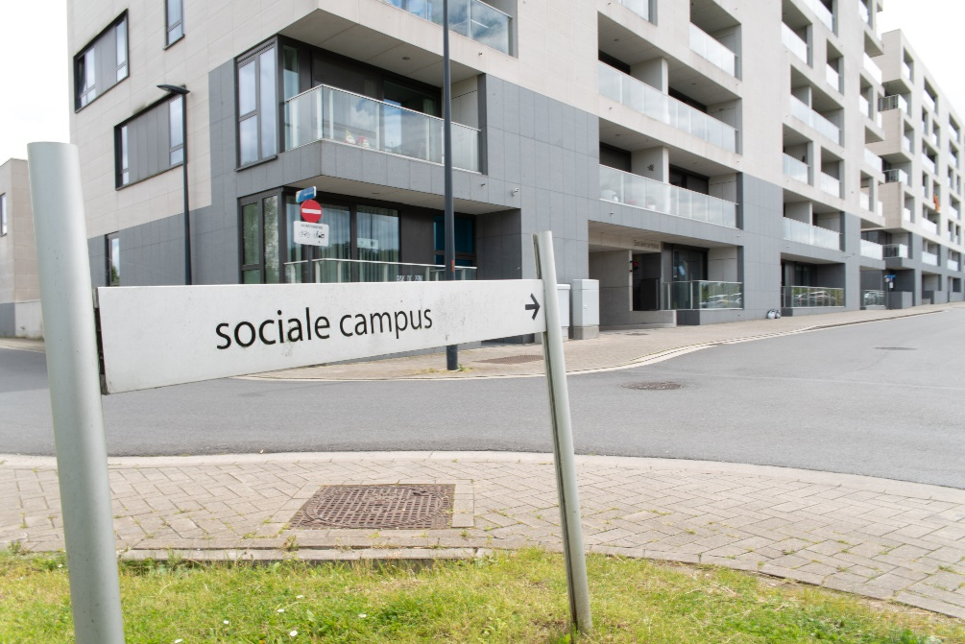
Inloopcentra CAW Halle - Vilvoorde

Slide 2
Inloopcentrum binnen CAW
In de dagdagelijkse werking van de inloopcentra wordt de opdracht van het CAW om een breed en toegankelijk onthaal te organiseren voor iedereen, met bijzondere aandacht voor de meest kwetsbaren, op een zeer concrete manier vertaald.
Inloopcentra is andere methodiek dan gewoon volwassenenonthaal -> ontmoeting/groepswerking gericht op moeilijk bereikbare meest kwetsbare doelgroep
Notes:
Onthaal en vraagverheldering
Informatie en advies
Bekijken wie jou best verder helpt ifv begeleiding (intern/extern)
Nazorg

Slide 3
Wat is een Inloopcentrum
Veilige ontmoetingsplaats voor sociale contacten
Een fysieke en emotionele ankerplaats
Uiting geven van draagkracht en versterken ervan
Vergroten van sociaal netwerk
Verbinding herstellen/maken met de maatschappij
Drempels wegwerken
Invullen van basisnoden
Hulpverlening en doorstroming naar andere hulpverlening
Samenwerking en netwerking

Slide 4
Voor wie is een Inloopcentrum
Iedereen! M/V/X/Y
Bezoekers en geen cliënten
Primaire doelgroep-> meest kwetsbaren
Kwetsbaar op verschillende domeinen (maatschappelijk, relationeel en persoonlijk)
Sociale uitsluiting / eenzaamheid
Geen actuele hulpvraag of wel hulpvraag maar niet weten waar terecht kunnen of nergens terecht kunnen

Slide 5
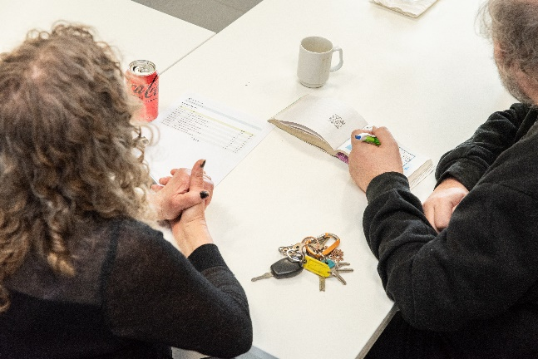
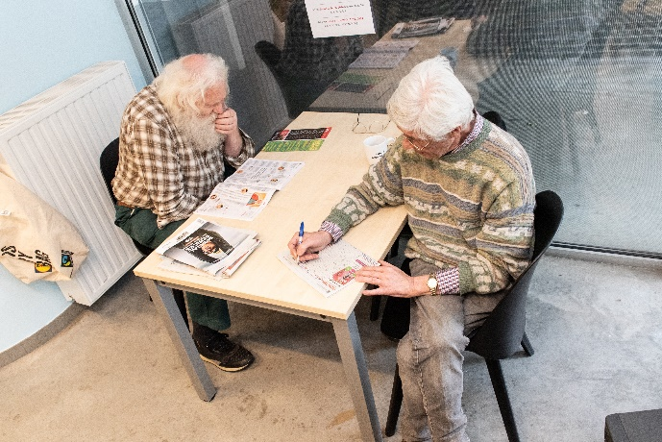
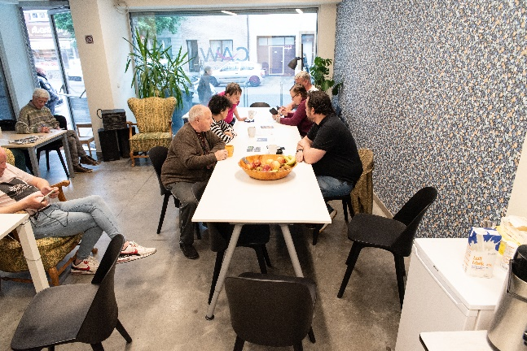
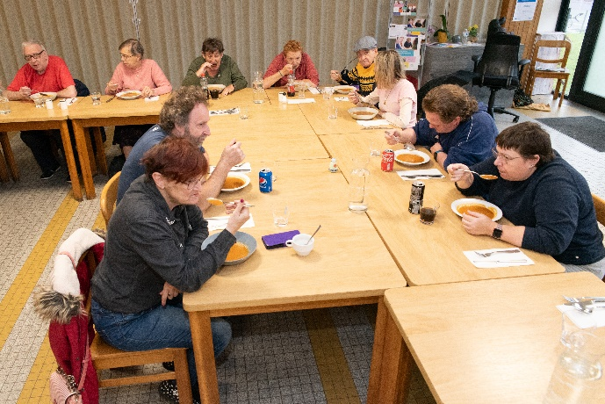
Ieder zijn beweegreden om nr ILC te komen
“Magda komt omdat thuis de muren op haar afkomen.
Ronny komt omdat je met vier moet zijn om te kaarten.
Lieve komt omdat ze geen familie heeft.
Ahmed komt omdat hij niet kan lezen en schrijven en toch wil weten wat er in zijn brieven staat.
Marnix komt omdat hij anders nooit kookt voor zichzelf.
Igor komt om te chatten met zijn mama in Kiev.
Julia komt om haar was te draaien.
Remy komt omdat zijn hondje mee binnen mag.
Isabelle komt omdat ze dan thuis haar verwarming kan uitdraaien.
Johan komt om te douchen.
Samira komt om op adem te komen.
Willy komt om er een luisterend oor te vinden.
Martine komt om het over haar kinderen te hebben.
Youssef komt om er zijn Nederlands te oefenen.
Georgette komt om er haar ideeën te delen.
Dalila komt omdat haar kinderen huiswerkhulp kunnen gebruiken.
Bram komt omdat hij niet weet waar naar toe.
Stephane komt omdat hij geen jota snapt van zijn energiefactuur.
Winny komt omdat ze hier vuilzakken per stuk kan kopen.
Pjotr komt maar zegt (nog) niet waarom.
Dirk komt om de krant te lezen.
Veronique komt enkel naar het Kerst- en Oudejaarsdiner.
Albert komt om er te rusten.
Nicole komt om er weetjes te delen.
Johny komt omdat hij niet alleen durft bellen met zijn bewindvoerder.
Lien van ’t ocmw komt omdat ze hier ongedwongener kan praten met haar cliënten.
Kevin komt omdat hij graag knutselt.
Miriam komt omdat ze sneller een afspraak krijgt bij de tandarts als wij bellen.
Camille komt om er haar CV te maken op de computer.
Salif komt, Marian komt, Dieudonné komt, Vladi komt, Nico komt, …
Ze zijn allen welkom” .

Slide 6
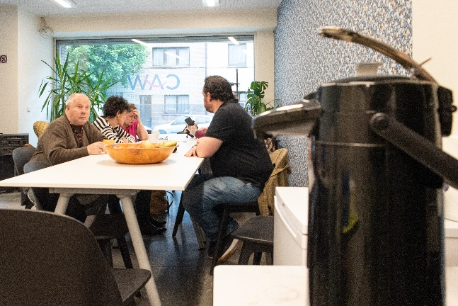
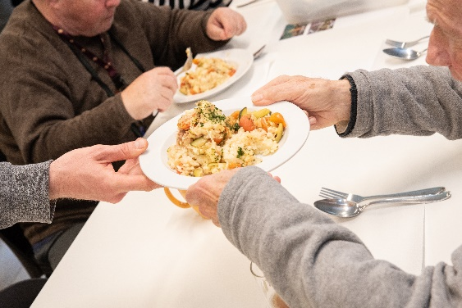
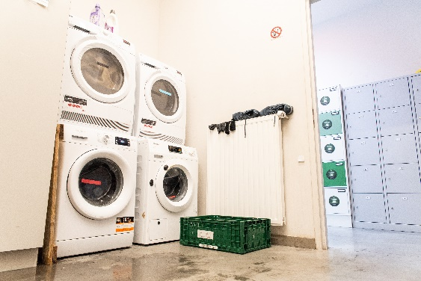
Wat biedt een Inloopcentrum
Ontmoeting
Activiteiten
Gezamenlijke eetmomenten (soep/warme maaltijden)
Dienstverlening: douche, wasmachine, droogkast
Digipunt (computer, papieren, …)
Luisterend oor en uithuilschouder bieden
Toeleiding indien nodig
bezoekersvergadering
3-daagse vakantie
Eindejaarsfeest

Slide 7
Welke technieken zet men in het ILC in
Ontmoeten
Leren zorg dragen voor zichzelf en elkaar
Zorg verlenen in de vorm van ‘er zijn voor’
Politiseren

Slide 8
Hoe aanmelden?
Aanmelden is niet verplicht
Vrije toegang
Warme toeleiding: telefonisch contact, meekomen

Slide 9
3 Inloopcentra
Inloopcentrum Komma Binnen te Vilvoorde – Mechelsesteenweg 58
Inloopcentrum Babbelhuisje te Zellik – Brusselsteenweg 381
Inloopcentrum MezenHalle te Halle – kanaalbrugstraat 5C

Slide 10
3 Inloopcentra praktisch
Inloopcentrum Vilvoorde: open op maandag van 13u tot 16u, dinsdag van 9u30 tot 12u, woensdag van 9u30 tot 15u, donderdag van 13u tot 16u, vrijdag van13u tot 16u, zaterdag van 9u30 tot 12u
Inloopcentrum Halle: open op dinsdag van 13u30 tot 16u30 en donderdag van 9u tot 13u30
Inloopcentrum Zellik: open op dinsdag van 12u tot 16u en vrijdag van 12u tot 16u – donderdagnamiddag moestuin

Slide 11
ILC samengevat:
I voor iedereen
L voor een luisterend oor
C voor compagnon de route

Slide 12
Vragen?

